Slide 1
BJT Risposte dinamiche
Amplificazione :
Modello per i piccoli segnali
Conduttanza di entrata g_{EB}
Transconduttanza g_{m}
Frequenza di taglio
Commutazione :
Impedenza stato off
Impedenza stato on
Tempo di commutazione

Slide 2
Amplificazione :
Modello per i piccoli segnali
Conduttanza di entrata g_{EB}
Transconduttanza g_{m}
Frequenza di taglio

Slide 3
Modello generale
di
Ebers-Moll
struttura
Fig.4.18
topologia
Circuito equivalente

Slide 4
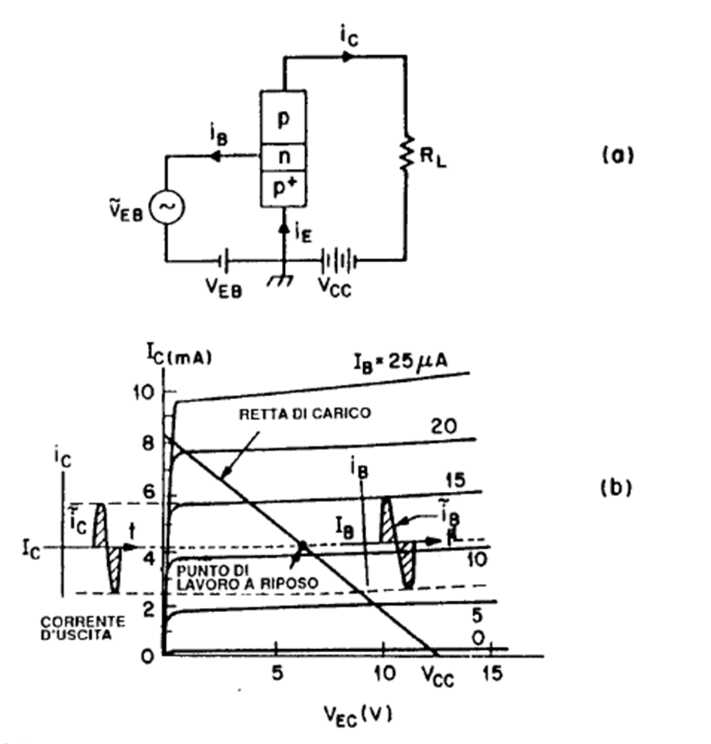
Piccoli segnali
Input
segnale
punto di lavoro
Output
Fig.4.19

Slide 5
Piccoli segnali
Approssimazioni
del Modo attivo
Transconduttanza
Conduttanza di entrata

Slide 6
Modello per i piccoli segnali
Fig.4.21
Aggiungendo le capacità delle giunzioni
Aggiungendo le resistenze e conduttanze
Per tener conto della modulazione della larghezza di base

Slide 7
Frequenza di taglio
Amplificazione DC
BASE COMUNE
f_{T} in base comune
Amplificazione DC
EMETTITORE COMUNE
f_{T} in emettitore comune
Poiché
cerchiamo una forma analoga
Otteniamo

Slide 8
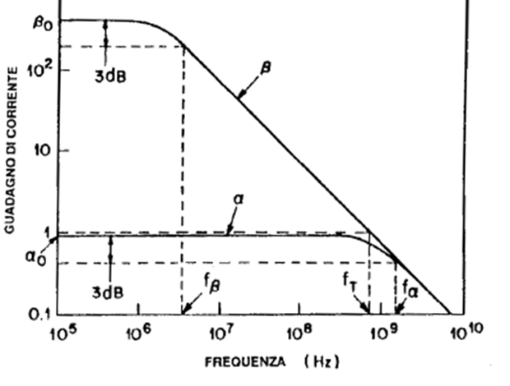
Frequenza di taglio
Amplificazione DC
BASE COMUNE
f_{T} in base comune
Amplificazione DC
EMETTITORE COMUNE
f_{T} in emettitore comune
Figura 4.22

Slide 9
Minoritari in base e risposte dinamiche
Non è sorprendente immaginare che la quantità e la velocità dei minoritari in base siano cruciali per le risposte dinamiche di un BJT, sia in amplificazione che in modulazione.
Ad esempio, la frequenza di taglio in base comune f_{α} esaminata nelle slides precedenti la possiamo considerare essenzialmente determinata dal tempo τ_{B} di attraversamento della base da parte delle lacune.
Questo è il senso della seconda parte del paragrafo intitolato «Frequenza di taglio» nel sottocapitolo 4.3.2sulla risposta in frequenza di un BJT.
Tuttavia, essendo quella parte (formule 4.75, 4.76, 4.77) riferita alla approssimazione di base corta, la riesaminiamo nel dettaglio qui di seguito, facendo la approssimazione solo alla fine.

Slide 10
Tempo di transito dei minoritari in base
Definiamo questo tempo come
Dove è la velocità con cui le lacune si muovono per diffusione nell’attraversare la base
Questa stessa velocità entra nella definizione della corrente di lacune
Quindi:
Noi conosciamo già sia densità di cariche che densità di corrente

Slide 11
Nel modo attivo :

Slide 12
Qui entra la approssimazione di base corta
Quindi:
Formula 4.77
Questo tempo di transito ha anche altri importanti collegamenti.
Vediamo come entra nella relazione tra corrente in uscita e carica totale immagazzinata

Slide 13
La corrente di uscita IC, espressa tramite i coefficienti di Ebers-Moll per il modo attivo, è
La carica totale di lacune in base per il modo attivo è

Slide 14
Commutazione :
Impedenza stato off
Impedenza stato on
Tempo di commutazione

Slide 15
Impedenza dello stato off
Off= interdizione
Ricordando da Ebers-Moll il legame con I_{E0} e I_{C0}
I_{C}
Una buona R_{off} ha valori alti.
Piccole correnti di saturazione
per BE e CE
p
R_{L}
n
I_{B}
-
R_{S}
V_{CC}
P⁺
+
I_{E}
Formula 4.81

Slide 16
Impedenza dello stato on
≈
On=Saturazione
Ricordando da Ebers-Moll
il legame con I_{E0} e I_{C0}
Ricordando da Ebers-Moll
il legame con I_{E0} e I_{C0}
Usiamo ora V_{EB} e V_{CB} per ricostruire V_{EC}

Slide 17
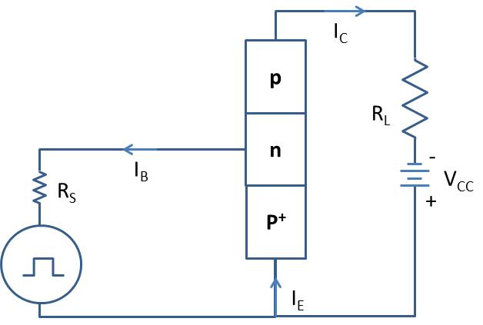
Impedenza dello stato on
Esprimiamo le correnti in termini
di corrente di ingresso I_{B} e corrente di uscita I_{C}
Una buona R_{on} ha valori bassi.
Alte correnti I_{C}
Formula 4.82

Slide 18
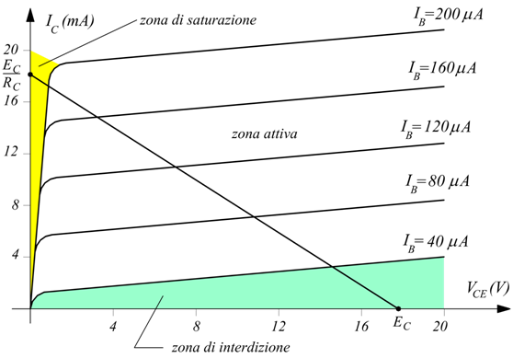
Retta di carico e commutazione
I_{C}
p
R_{L}
n
I_{B}
V_{EC}
-
R_{S}
V_{CC}
P⁺
+
I_{E}
Retta di carico
La retta di carico dice che passando
dalla interdizione (bassa Ic alta impedenza)
alla saturazione (alta Ic bassa impedenza)
si transita attraverso la regione attiva
In bassa impedenza, la corrente è costante

Slide 19
Tempo di commutazione
Input
Output
PERCHE’?
Tutto si gioca sull’accumulo e svuotamento di cariche in base
Conviene ancora una volta lavorare sull’integrale di cariche e correnti in base

Slide 20
Tempo di commutazione. Equazione del controllo di carica
Partiamo dalla Equazione di Continuità
Vale per le lacune nella regione neutra di base. E’ la formula 2.80, senza generazione G, e con la ricombinazione R espressa come nella forma estesa 2.82
Possiamo trascurare p_{n0} in condizioni di iniezione
Moltiplichiamo per q, per A e integriamo su tutta la base ogni termine
Integrale della derivata della corrente
Q_{B}
Q_{B}
Questa è la carica totale in base
Pure questa è la carica totale
Corrente in ingresso da E, meno corrente in uscita verso C= corrente di base
i_{B}
Equazione del controllo di carica
La usiamo per studiare il transitorio in commutazione

Slide 21
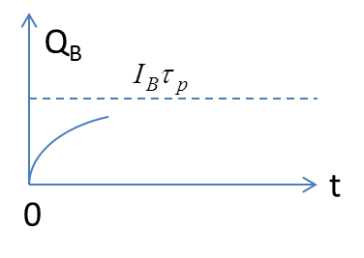
Partiamo da un transistor nello stato off (interdizione)-.
La carica in base sarà nulla Q_{B}=0
In t=0 iniettiamo una corrente costante I_{B} applicando una tensione V_{EB} di valore V_{S}.
Ovviamente, se Rs è la resistenza di base,
Fig.4.23
Da questo istante, la equazione del controllo di carica ha la forma
ossia
la cui soluzione è
Per avere carica nulla in t=0 occorre che sia
Ecco quindi che la soluzione per t>0 è
Il dispositivo passa dalla interdizione alla regione attiva

Slide 22
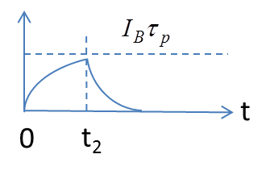
Se ora spegniamo l’impulso in ingresso al tempo t₂ ( usiamo la notazione del libro), da un lato si sarà accumulata una carica
e dall’altro, la equazione del controllo di carica assume la nuova forma
che ha come soluzione
Per rispettare la condizione al contorno per t=t₂, dovrà essere
t>t₂
e quindi di per sé non ci sarebbe nulla di particolare in questo comportamento.
E’ interessante invece vedere come si comporta la corrente

Slide 23
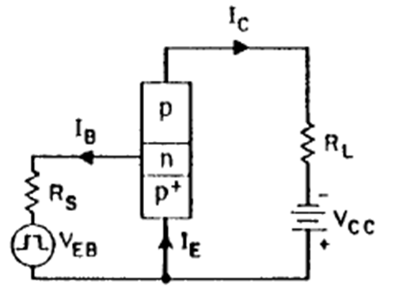
La carica Q_{B} in base aumenta tra t=0 e t=t₂ tendendo al valore asintotico
Per quanto abbiamo visto, la corrente in uscita I_{C} dovrebbe seguire l’andamento di Q_{B} secondo la legge
Tuttavia in questo circuito noi potremo avere al massimo una corrente
corrispondente ad una impedenza trascurabile per il transistor, che è a sua volta sinonimo di saturazione.
Indichiamo con Q_{S} il valore della carica Q_{B} corrispondente a questa corrente limite.
Come possiamo spiegare quello che succede?

Slide 24
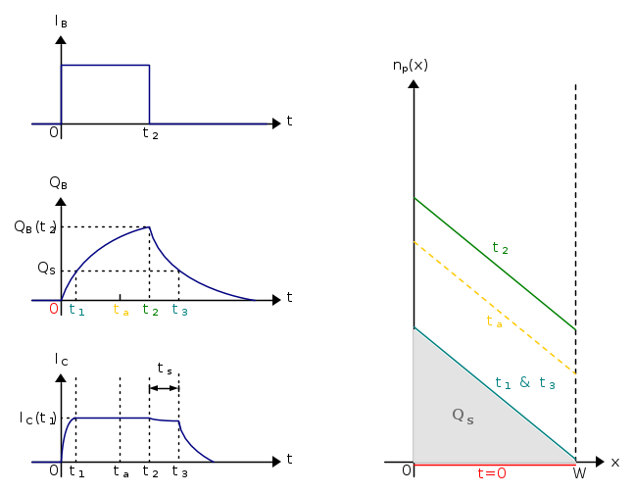
I_{C}
p
n
R_{L}
I_{B}
-
R_{S}
V_{CC}
P⁺
+
I_{E}
I_{B}(V_{S})

Slide 25
Se noi consideriamo il transistor completamente on quando giunge alla saturazione (bassa impedenza), è evidente come i tempi di ritardo siano:
t₁: tempo di salita da Q_{B}=0 a Q_{B}=Q_{S} attraversando la regione attiva

Slide 26
Se noi consideriamo il transistor completamente on quando giunge alla saturazione (bassa impedenza), è evidente come i tempi di ritardo siano:
t_{s}=t₃ -t₂: tempo di svuotamento della base da Q_{B}>Q_{S} a Q_{B}=Q_{S} rimanendo in regione di saturazione

Slide 27
Se noi consideriamo il transistor completamente off quando giunge alla interdizione (alta impedenza), è evidente come i tempi di ritardo siano:
t_{off}=t₄ –t₃: tempo di svuotamento totale della base da Q_{B}=Q_{S} a Q_{B}=0 attraverso la regione attiva
Il tempo richiesto sarebbe matematicamente infinito, ma si considera la carica smaltita dopo il tempo di decadimento

